Slide 1
1º - Paradigma
Orientado a Objetos
Representação do mundo Real
Reaproveitamento de Código
Produtividade
Estruturada
Funções (IoT)
Desempenho é melhor que OO

Slide 2
Estruturada
Função que o vendedor pesquise o preço
Preciso de um função que o vendedor lance os produtos
Preciso de uma pesquisa do lista de itens e lance o pagamento (caixa)
O caixa dá baixa na lista de itens
No pacote dá baixa na entrega do pedido

Slide 3
OO
Cliente => nome, cpf, telefone… comprar() ….. reclamar() …. solicitarPedidos()
Produto => preco, qtde, cor….. trocar()… solicitar()……

Slide 4

Exatas
Gordo
Nerd
Pasteleiro
Óculos
Imerso na tecnologia
Pizza / bacon é vida
Toma coca cola

Slide 5
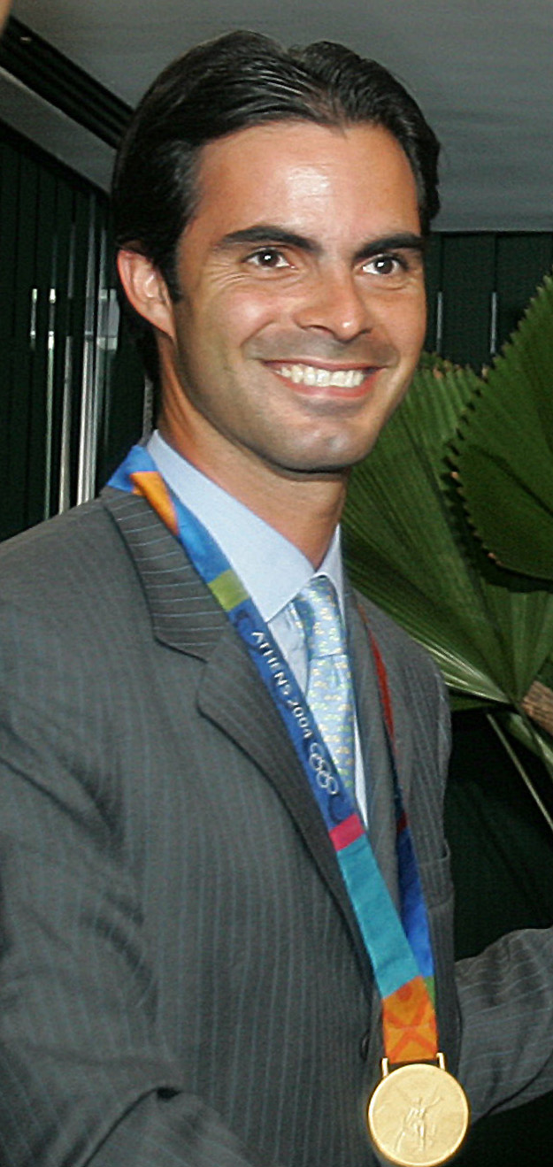

2º - Tipo (Nivel)
Desempenho é melhor que OO
Alto Nivel
Baixo Nivel
if a=b and b>5 then
if (a==b && b>5){
&H
Esta Foto de Autor Desconhecido está licenciado em CC BY-SA
Esta Foto de Autor Desconhecido está licenciado em CC BY-SA

Slide 6
3º - Arquitetura
Compilada (velocidade – manutenção – portabilidade – segurança)
- Interpretada (velocidade – manutenção – portabilidade – segurança)
Código Fonte
.c
Compilação
Executável
.exe
Código Fonte
.bas
.html
Software
Qbasic
Browser (IE/Edge/Safari..)
Sistema Operacional

Slide 7
3º - Arquitetura
Hibrida (velocidade – manutenção – portabilidade – segurança)
javac
Código Fonte
.java
.cpp
.py
Compilação
ByteCode
.class // .dll/.exe/.ocx
// .pyc
java <nomeArquivo>
Software
JVM
Framework
PVM
Sistema Operacional

Slide 8
Variáveis (são espaços de memória voláteis/temporários)
Identificador (nome da variável)
Regras
Não usarás caracteres especiais (exceção “_” underline). Exemplo: n@me, tr#s...
Não utilizarás palavras reservadas da linguagem. Exemplo: class, void, public, main.....
Não começarás com um número. Exemplo: 1berto
Padrões
Todas as letras em minusculas, exceção o inicio de uma nova palavra que não seja a primeira (Camel Case).
Identificador (nome) deve ter sentido, ser relevante.
Tipo do Dado (continua...)

Slide 9
Variáveis (são espaços de memória voláteis/temporários)
Tipo do Dado
Numérico: somente será numérico quando houver a possibilidade de ser usado para algum cálculo matemático, ou for um dado muito sensível para busca/consultas.
Exemplo: nota de uma prova, qtde....
Inteiro: exemplo idade
Real (com casas decimais): nota de prova
Alfanumérico: o que contém caracteres não numéricos e/ou números que não serão utilizados para operações matemáticas.
Exemplo: nome, sexo, logradouro, cep 00010-009 (se não for um dado MUITO utilizado para pesquisa), número da casa.

